Slide 1
Visie
Ontwikkelingen in de zorg

Slide 2
Inhoud
Opdracht van vorige week
Mindmap
Wat is visie?
Wat is jou visie?
Opdracht

Slide 3
https://www.youtube.com/watch?v=0hWW6Evb9X0

Slide 4
Wat is visie?
Waar gaan we voor?
Drijfveren
Toekomstdroom
Bijdrage aan de maatschappij.
Notes:
Wat willen we bereiken en wat zijn onze kernwaarden

Slide 5
Good Food Fast is het credo van McDonald’s. Kwaliteit op alle fronten staat daarbij centraal. Dit houdt in dat we iedere gast de beste kwaliteit en een gevarieerde keuze willen bieden. Iedereen moet op elk gewenst moment, in een aangename restaurantomgeving, een lekkere keuze kunnen maken bij McDonald’s.​
We realiseren dit onder meer door ons assortiment voortdurend uit te breiden met innovatieve producten van hoge kwaliteit. En door onze restaurants te voorzien van een eigentijdse uitstraling. Good Food Fast vormt de komende jaren de leidraad bij alles wat we doen.​

Slide 6
UMCG
Van mens tot mens, in alles wat we doen We werken voor en met mensen, bij alles wat we doen: in patiëntenzorg, onderzoek, onderwijs en opleiding. We zetten ons in voor de gezondheid en het welzijn van mensen. Hun belang is leidend bij alles wat we doen. We verliezen dat belang geen moment uit het oog en luisteren naar wat patiënten zeggen. Zo versterken we onze zorg in het UMCG, maar ook in de hele zorgketen met andere zorgverleners.
Healthy Ageing We willen mensen helpen om langer gezond en actief te blijven. Healthy Ageing is onze gemeenschappelijke focus. Wij gaan verder dan de klassieke benadering van behandeling en genezing. We kijken ook naar preventie, onderzoeken de oorzaken van veroudering en geven voorlichting over gezondheid, preventie en kwaliteit van leven.

Slide 7
Visies op gezondheid en ziek zijn
Magisch religieus ziektebegrip
Ziekte wordt gedefinieerd als bezetenheid door boze geesten of als straf van god.
Visie uit vroegere eeuwen. Onverklaarbare gebeurtenissen werden toegeschreven aan het bovennatuurlijke
Oplossing: offers/ rituelen/geesten uitdrijven

Slide 8
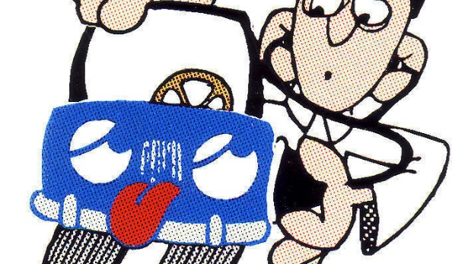
Visies op ziek zijn
Natuurwetenschappelijk ziektebegrip
Ziekte wordt opgevat als een orgaanstoornis
Het lichaam is als een auto,……..
Oplossing: diagnostiek, medicijnen, operaties
Nadelen: de invloed van genen wordt onderschat
symptoombestrijding

Slide 9
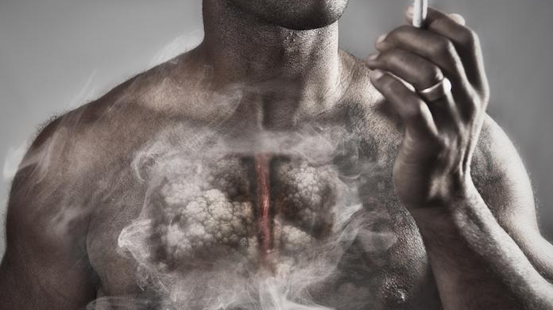
Visie op ziek zijn
Gedragswetenschappelijk ziektebegrip
Gedragsziekten: ziekte heeft te maken met de manier van leven
Oplossing: preventie. Als gedrag lijdt tot ziekte, kun je dat proberen te voorkomen door gedrag te veranderen
Preventie heeft tot een spectaculaire verbetering geleid van de Volksgezondheid

Slide 10
https://www.youtube.com/watch?v=HorCCe6vdn4

Slide 11
Wat vind jij belangrijk in je werk als zorgverlener?

Slide 12
Schrijf voor jezelf op
Wat hoop je dat jou over 10 jaar motiveert in je werk?
Hoe hoop je dat terug te zien in je werk?
Hoe zie jij de toekomst van de zorg?

Slide 13
https://www.youtube.com/watch?v=P-xy3rEQIK0

Slide 14
Preventie
Primair, secundair en tertiair
Lees blz 179 tm 187
En maak de verwerkingsvragen op blz 187

